Slide 1
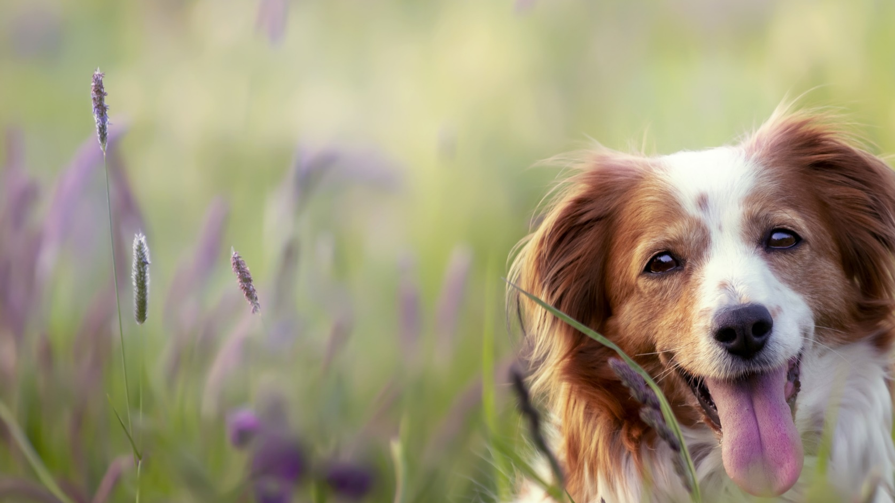

OneFamily PET
Proteggere i tuoi amici a quattro zampe è semplicissimo: scopri la nostra proposta assicurativa

Slide 2
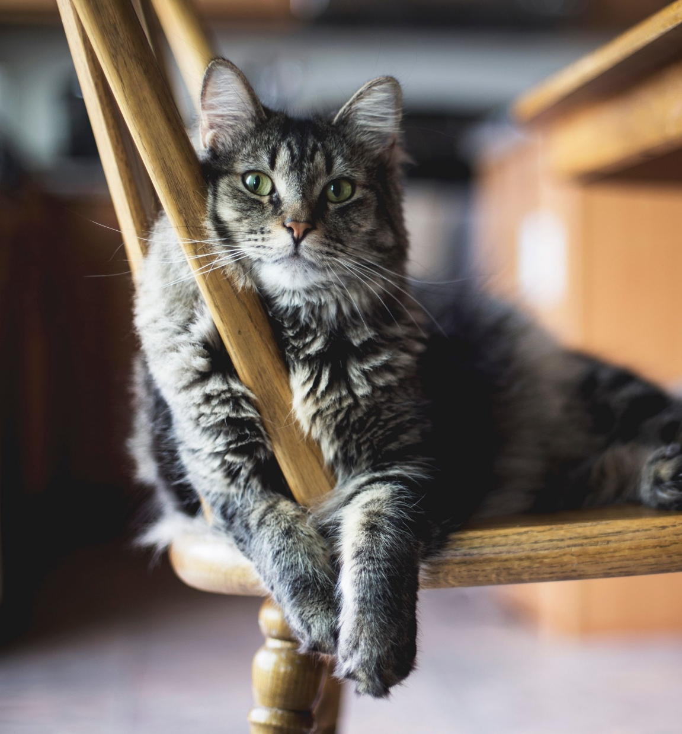

OneFamily PET
Scopri le nostre soluzioni per cani e gatti domestici (di età inferiore a 10 anni) dotati di microchip/tatuaggio e iscritti all’anagrafe

Slide 3
OneFamily Pet
Tre pacchetti assicurativi combinabili (A-B-C)
MODELLO A (Assistenza)
Consulenza veterinaria telefonica generica
Prenotazione per visite ed esami presso strutture veterinarie convenzionate
Secondo parere veterinario telefonico (Second opinion)
Informazioni sul mondo Pet
Indicazioni su ambulatori, cliniche, ospedali, laboratori di analisi veterinari
Spese di Smarrimento
Spese per distacco compassionevole
MODELLO B (Grandi Interventi)
Spese Veterinarie per Grandi Interventi chirurgici elencati in polizza con l’indennizzo delle spese sostenute per rette di degenza, assistenza, cure e onorari del veterinario.
MODELLO C (Infortuni e Malattia)
Spese veterinarie sostenute a seguito di Infortunio o Malattia con ricovero o in day hospital con l’indennizzo delle spese sostenute per rette di degenza, assistenza, cure, onorari del veterinario, trattamenti fisioterapici e rieducativi svolti dal medico veterinario o su sua prescrizione, medicinali ed esami eseguiti dalla struttura veterinaria.

Slide 4
Modello A (Assistenza)
ASSISTENZA H24 7/7 | PRESTAZIONE |  | MASSIMALE
VISITE E CONSULTI VETERINARI | Consulto telefonico con Veterinario | sempre attivo | Max. 2 richieste
 | Accesso e prenotazione visite ed esami presso le strutture convenzionate a tariffe agevolate | sempre attivo | Max. 2 richieste
 | Second Opinion Veterinaria in teleconsulto | sempre attivo | Max. 2 richieste
INFORMAZIONI UTILI | Informazioni su negozi specializzati, pensioni, scuole e centri di addestramento, concorsi, centri di protezione animali. | sempre attivo | illimitato
 | Informazioni su normativa vigente in tema di trasporto nazionale ed internazionale; vaccinazioni obbligatorie e consigliabili; alberghi campeggi e spiagge con libero accesso ad animali. | sempre attivo | illimitato
 | Ambulatori, cliniche veterinarie, ospedale veterinario, laboratorio veterinario di analisi. | sempre attivo | illimitato
RIMBORSO SPESE SEGUITO SMARRIMENTO | Rimborso spese di ricerca organizzate da organismi specializzati pubblici o privati | Denuncia di smarrimento | € 200 per evento e per anno
 | Rimborso spese di ricongiungimento seguito smarrimento qualora il proprietario abbia dovuto affrontare un viaggio | Denuncia di smarrimento | € 200 per evento e per anno
 | Rimborso spese per telenarcosi necessaria seguito ritrovamento dell'animale smarrito | Denuncia di smarrimento | € 100 per evento e per anno
 | Rimborso spese di toelettatura seguito ritrovamento | Denuncia di smarrimento | € 100 per evento e per anno
PET SITTER | Pet sitter in caso di ricovero di Min. 3 giorni del proprietario dell'animale | Ricovero Owner per Min. 3gg | € 200 per evento e per anno, max € 30 al giorno
DISTACCO COMPASSIONEVOLE | Spese per abbattimento terapeutico e funerale dell'animale |  | € 150,00
TRASPORTO VERSO CENTRO MEDICO | Rimborso spese per trasporto per infortunio o malattia della mascotte presso un centro di assistenza veterinario | sempre attivo | € 50 per evento, Max 5 eventi per anno
 | Rimborso spese di igenizzazione seguito trasporto per infortunio o malattia della mascotte ad un centro veterinario | sempre attivo | € 50 per evento e per anno

Slide 5
Modello B (Grandi Interventi nominati)
RSM VETERINARIE | PRESTAZIONE | Franchigia Assoluta | Massimale
RIMBORSO SPESE MEDICO VETERINARIE | Grandi interventi chirurgici nominati | 250 € | 2.000 €
Elenco Grandi Interventi Chirurgici | - torsione gastrica
 | - TPLO triplice osteotomia pelvica
 | - TPA avanzamento tuberosità tibiale
 | - shunt porto sistemico intra/extra epatico
 | - PDA persistenza del dotto arterioso pervio
 | - surrenalectomia
 | - splenectomia
 | - nefrectomia
 | - chirurgia toracica, toracoscopia/toracotomia
 | - cataratta
 | - protesi d'anca
 | - valvuloplastiche cardiache
 | - lobectomia epatica/polmonare
 | - ernia discale
 | - stabilizzazione vertebrale
 | - craniotomia
 | - interventi odontostomatologici

Slide 6
Modello C (Infortuni e Malattia)
RSM VETERINARIE | PRESTAZIONE | Franchigia Assoluta | Massimale
Spese conseguenti ad Infortunio o Malattia (con ricovero incluso day hospital) | rette di degenza, assistenza e cure somministrate | 150 € | 1.000 €
 | trattamenti fisioterapici e rieducativi svolti dal medico veterinario o su sua prescrizione
 | medicinali ed esami eseguiti dalla struttura veterinaria
 | onorari del veterinario e dei suoi assistenti che partecipano all’Intervento Chirurgico, diritti di sala operatoria e materiale di intervento (comprese le protesi)

Slide 7
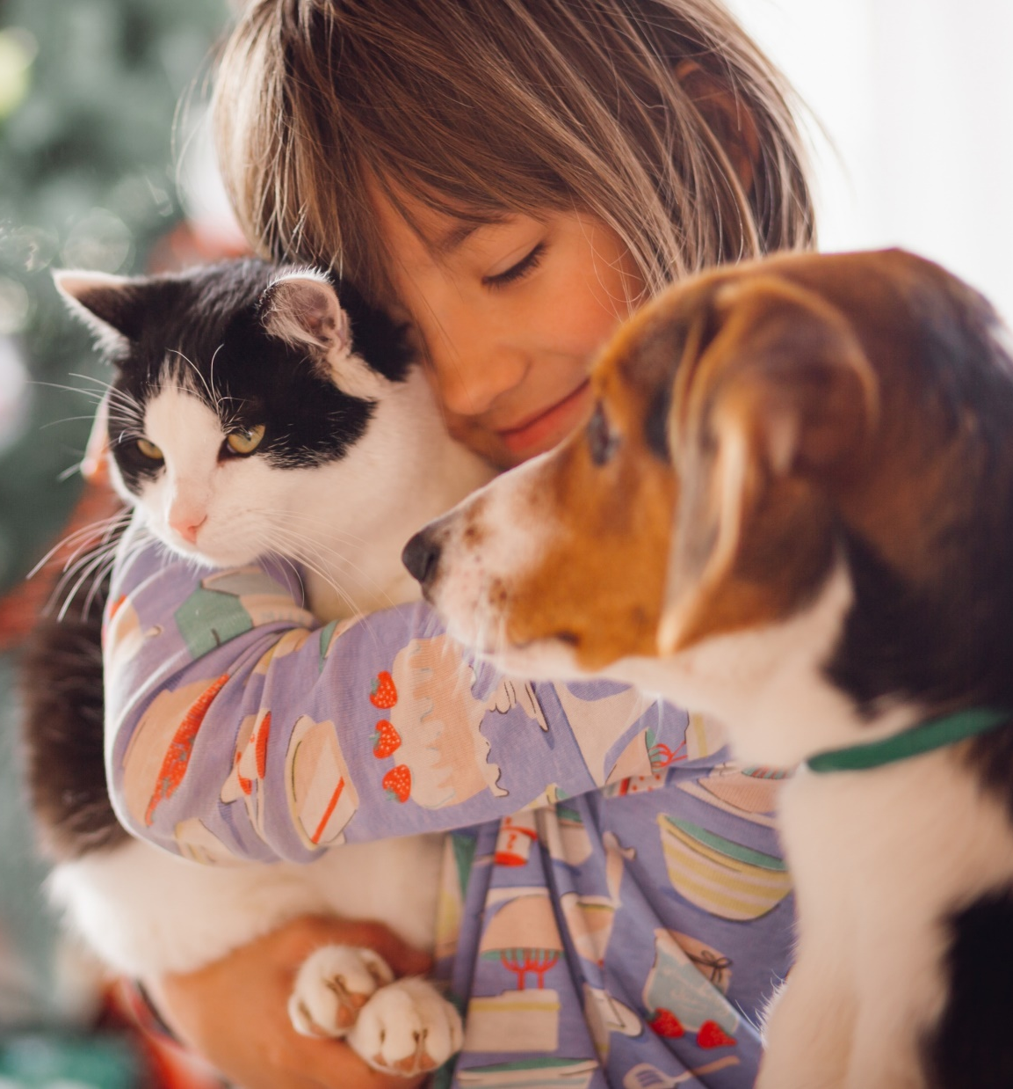
Condizioni
Durata: 12 mesi
Rinnovo: si rinnova tacitamente per successivi periodi di 12 mesi
Disdetta: preavviso di almeno 30 giorni prima della scadenza
Carenza (non opera in caso di rinnovo automatico):
Infortunio: 10 giorni dalla data di decorrenza della copertura;
Malattia: 30 giorni dalla data di decorrenza della copertura

Slide 8
Quanto costa?
Pacchetto | PREMIO ANNUO | PREMIO ULTERIORE PET
A | 19,00 € | 18,05 €
A+B | 78,99 € | 75,05 €
A+C | 99,00 € | 94,04 €
A+B+C | 149,01 € | 141,55 €

Slide 9
Gestione Sinistri
Per la copertura Assistenza
In caso di Sinistro coperto dall’Assicurazione, prima di assumere ogni diversa iniziativa, l'Assicurato deve prendere immediatamente contatto con la Struttura Organizzativa e l'inadempimento di tale obbligo comporta la decadenza dal diritto alle prestazioni di Assistenza.
Per contattare la Struttura Organizzativa, in funzione 24 ore su 24, 365 giorni all’anno, l’Assicurato dovrà telefonare al seguente numero:
Dall’Italia 800.123.987
dall’Estero +39 015 2559515
Per la copertura Rimborso Spese
In caso di Sinistro, l’Assicurato deve darne tempestivo avviso all’Assicuratore entro e non oltre 3 giorni dalla data in cui il Sinistro si è verificato o l’Assicurato ne ha avuto conoscenza, contattando la struttura liquidativa, in funzione dal lunedì al venerdì dalle ore 9.00 alle ore 18.00, al seguente numero
Dall’Italia 800.123.987
dall’Estero +39 015 2559515
Successivamente l’Assicurato dovrà effettuare la denuncia entro e non oltre 30 giorni dal verificarsi del Sinistro, compilando il modulo di Richiesta di rimborso spese veterinarie ed inviandolo all’Assicuratore via e mail all’indirizzo petinsurance@mapfre.com, o a mezzo di raccomandata con ricevuta di ritorno a MAPFRE ASISTENCIA S.A. – Strada Trossi 66 – 13871 Verrone (BI) / Ufficio GSM.

Slide 10
Aon (NYSE:AON) è leader nei servizi di intermediazione assicurativa e riassicurativa, retirement e salute.
I nostri 1.500+ colleghi dislocati in più di 25 uffici in Italia aiutano i Clienti a ridurre la volatilità e a migliorare la performance grazie ai nostri dati proprietari e agli analytics da noi prodotti.
© Aon 2020. Tutti i diritti riservati. Le informazioni contenute nel presente documento hanno carattere generale e non sono volte ad evidenziare particolari circostanze riguardo individui o entità specifiche.
Forniamo informazioni accurate e aggiornate utilizzando fonti che riteniamo attendibili, non c’è però garanzia che tali informazioni siano accurate rispetto alla data di ricezione o che lo siano in futuro.
Tali informazioni sono da ritenersi inutilizzabili senza un’appropriata consulenza e un’analisi della particolare circostanza in cui si ritiene di doverle utilizzare.
Tale documento ha carattere riservato e le informazioni in esso contenute non potranno essere consegnate a terzi, senza il preventivo accordo da parte di Aon.
www.aon.com
Contatti
Aon S.p.A.
Via E. Calindri 6
20143 Milano
www.assicurazioni.aon.it
onefamily@aon.it

